Slide 1
OmniDrive
Como um robô anda para qualquer lado
Sistema de três rodas omnidirecionais a 120°
Aula de robótica · do vetor no papel ao motor no chão
Notes:
Abertura. Pergunte antes de começar: 'como vocês fariam um robô estacionar de lado, sem manobrar?' Deixe a turma tentar responder — a resposta é a aula inteira.

Slide 2
1
O caminho da aula
1
O problema
2
A roda omni
Por que um robô de duas rodas não resolve
O truque mecânico: um eixo trava, o outro desliza
3
A matemática
4
Além do joystick
Três motores, três números, uma matriz
Giroscópio, encoders e um quadrado sem curvas
Notes:
Mostre o mapa e volte a ele nos divisores. Combine com a turma que a parte 3 é a mais pesada — e a mais importante.

Slide 3
1
O problema
O que um robô comum não consegue fazer — e por que isso custa tempo na pista
Notes:
Cerca de 8 minutos nesta parte.

Slide 4
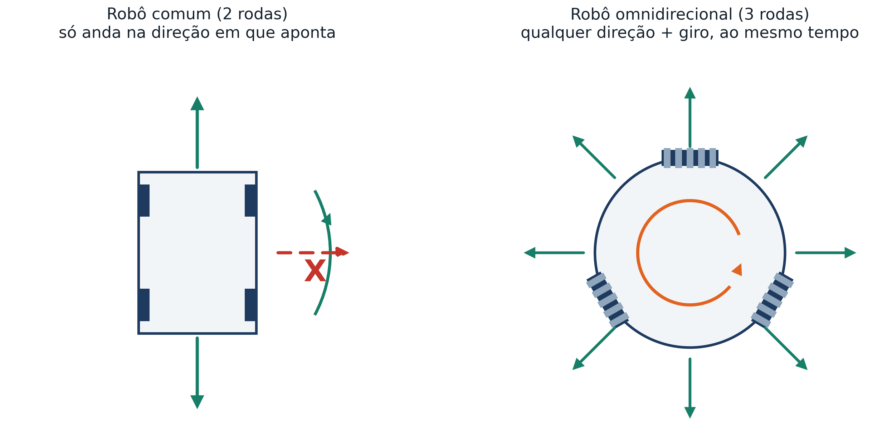
1
Um robô comum só anda para onde aponta
Para ir 20 cm para o lado, o robô de duas rodas precisa girar, andar e girar de volta. O omnidirecional simplesmente vai.
Notes:
Peça para alguém da turma imaginar estacionar um carro de ré numa vaga apertada. É exatamente o custo que o omni elimina.

Slide 5
2
No plano, só existem três movimentos
v_{x}
v_{y}
ω
deslizar para os lados
andar para frente e para trás
girar em torno do próprio centro
Três movimentos independentes pedem três motores independentes.
É exatamente por isso que o OmniDrive tem três rodas — nem duas, nem quatro.
Notes:
Conceito de grau de liberdade. Um robô no plano tem 3. O robô de duas rodas controla só 2 deles (frente e giro) — por isso é chamado não-holonômico.

Slide 6
2
A roda omni
Como uma roda pode empurrar num eixo e escorregar no outro ao mesmo tempo
Notes:
Se tiver uma roda omni em mãos, passe para a turma agora. Vale mais que qualquer slide.

Slide 7
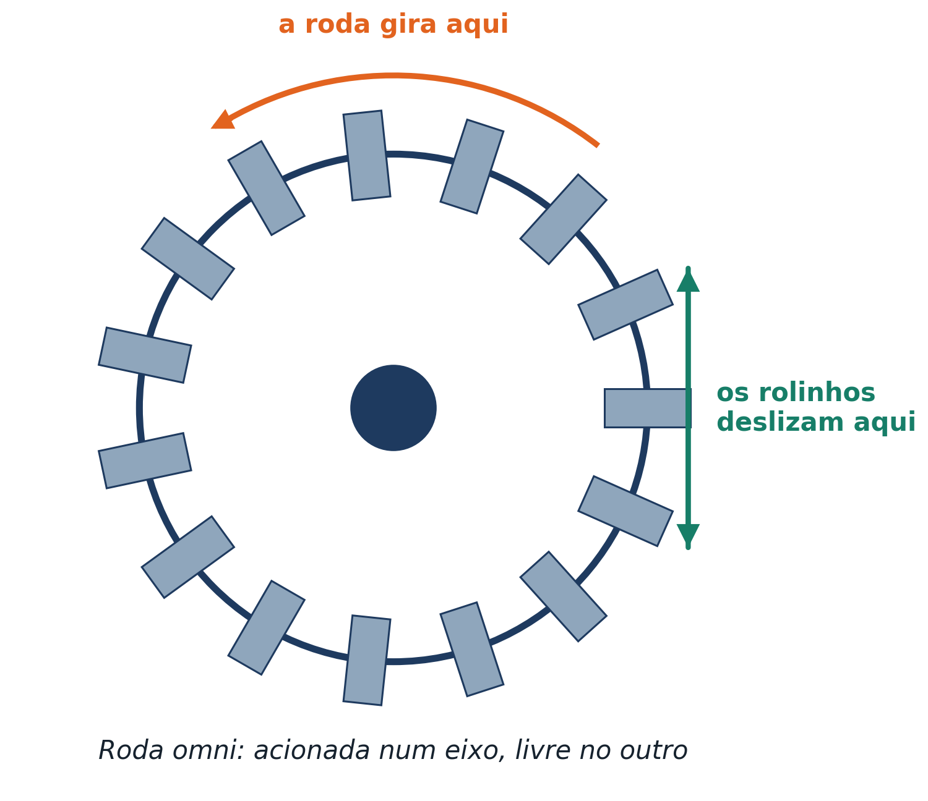
2
A roda omni por dentro
Uma roda grande, com rolinhos livres montados na borda
Os rolinhos giram num eixo perpendicular ao da roda
O motor controla só a rotação da roda grande
Na direção dos rolinhos, a roda não oferece resistência: ela escorrega de graça
É uma roda que empurra num eixo e é livre no outro.
Notes:
Analogia: é como um patins montado de lado sobre um carrinho. O motor decide só uma das duas direções; a outra fica livre.

Slide 8
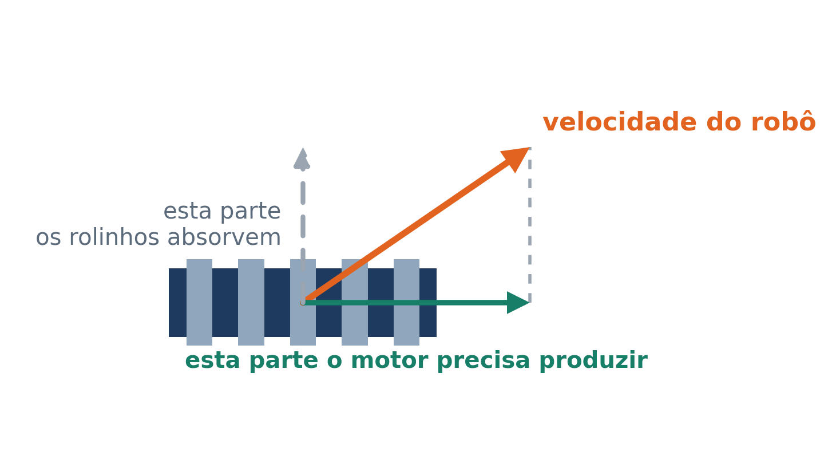
2
O robô se move, a roda só sente uma parte
Qualquer velocidade do robô se divide em duas: a parte ao longo da roda, que o motor precisa produzir, e a parte atravessada, que os rolinhos absorvem sem atrito.
Notes:
Esta é a ideia central da aula. Se a turma entender que cada roda só 'enxerga' a componente dela, a matriz do próximo bloco vira consequência.

Slide 9
3
A matemática
Três rodas, três equações: como transformar 'vai para lá' em três velocidades de motor
Notes:
Parte mais longa, cerca de 20 minutos. Vá devagar nos exemplos numéricos.

Slide 10
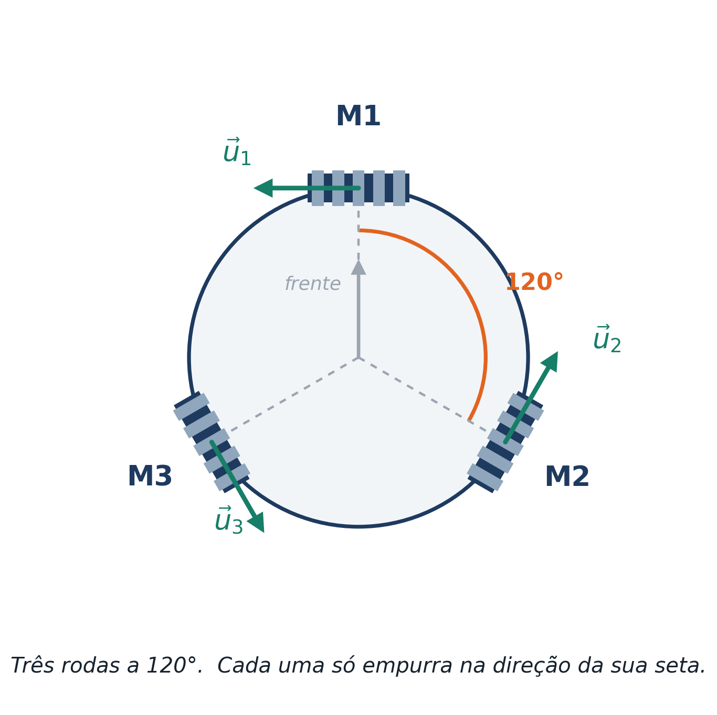
3
Três rodas espalhadas a 120°
As rodas ficam em ângulos de 120° em volta do centro
Cada roda tem uma seta: a direção em que ela empurra
No OmniDrive: M1 a 90°, M2 a 330°, M3 a 210°
Como as três setas apontam para lados diferentes, juntas elas cobrem o plano inteiro
Nenhuma roda sozinha faz o robô ir para onde você quer.
Notes:
Mostre no robô real qual motor é qual. Vale conferir com a turma o sentido positivo de cada motor antes de acreditar na conta.

Slide 11
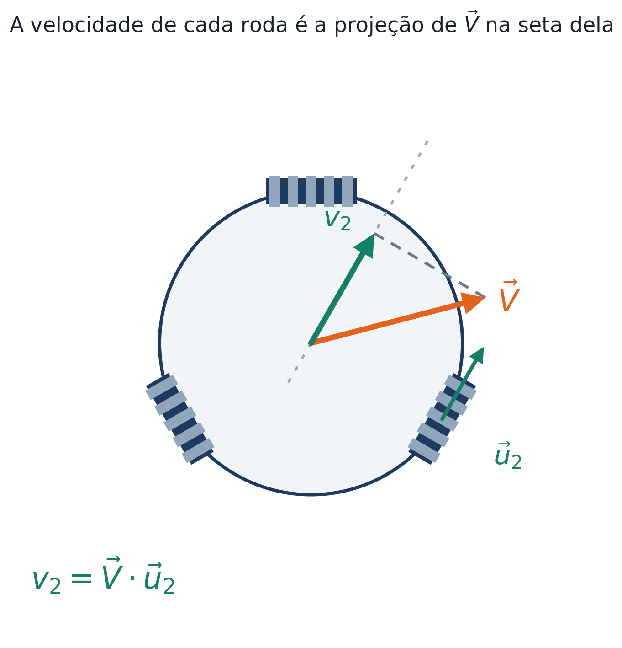
3
A conta de uma roda é uma projeção
Escreva a velocidade que você quer como um vetor V
Para cada roda, projete V na seta daquela roda
O resultado é a velocidade que aquele motor precisa ter
Projetar é o produto escalar: multiplica e soma as componentes
Se V for perpendicular à seta da roda, a projeção dá zero:
aquela roda fica parada e só escorrega.
Notes:
Retome produto escalar: V·u = |V||u|cos(ângulo). Como u é unitário, sobra |V|cos(ângulo) — a sombra de V em cima de u.

Slide 12
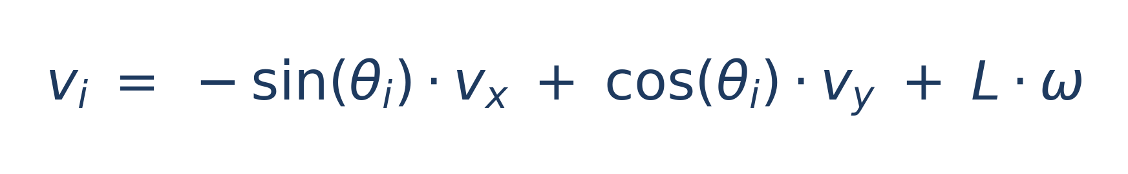
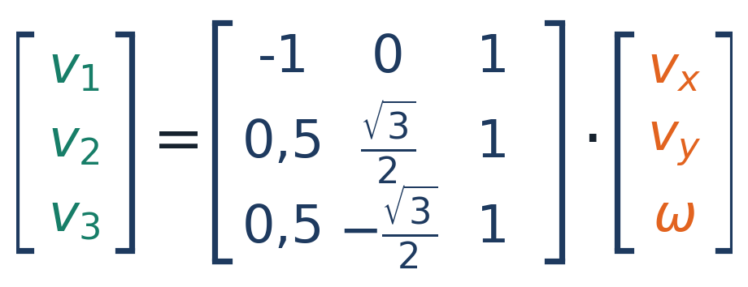
3
Três projeções viram uma matriz – Comandos → Rodas
a mesma conta, repetida para θ₁ = 90°, θ₂ = 330° e θ₃ = 210°
as três rodas
a geometria (fixa)
o que você quer
A matriz do meio nunca muda: ela é a planta do robô. Trocar de destino é trocar só a coluna da direita.
Notes:
Cinemática inversa : Atuação Pega a intenção do piloto (Joystick) ou do caminho autônomo e diz quão rápido cada motor deve girar
Destaque: a matriz depende só de como as rodas foram parafusadas. Isso é o que permite escrever o código uma vez e reusar em qualquer robô de 3 omni.
Calcula a velocidade das rodas a partir do comando do robô (chassis speed)
Se a velocidade de rotação desejada do robô (\(\omega \)) for definida diretamente em velocidade tangencial linear periférica, o termo \(L\) já está embutido no comando de entrada. Ou seja, assume-se matematicamente que \(L = 1\) unidade de comprimento padrão para que a multiplicação direta funcione sem alterar a proporção entre translação e rotação.

Slide 13
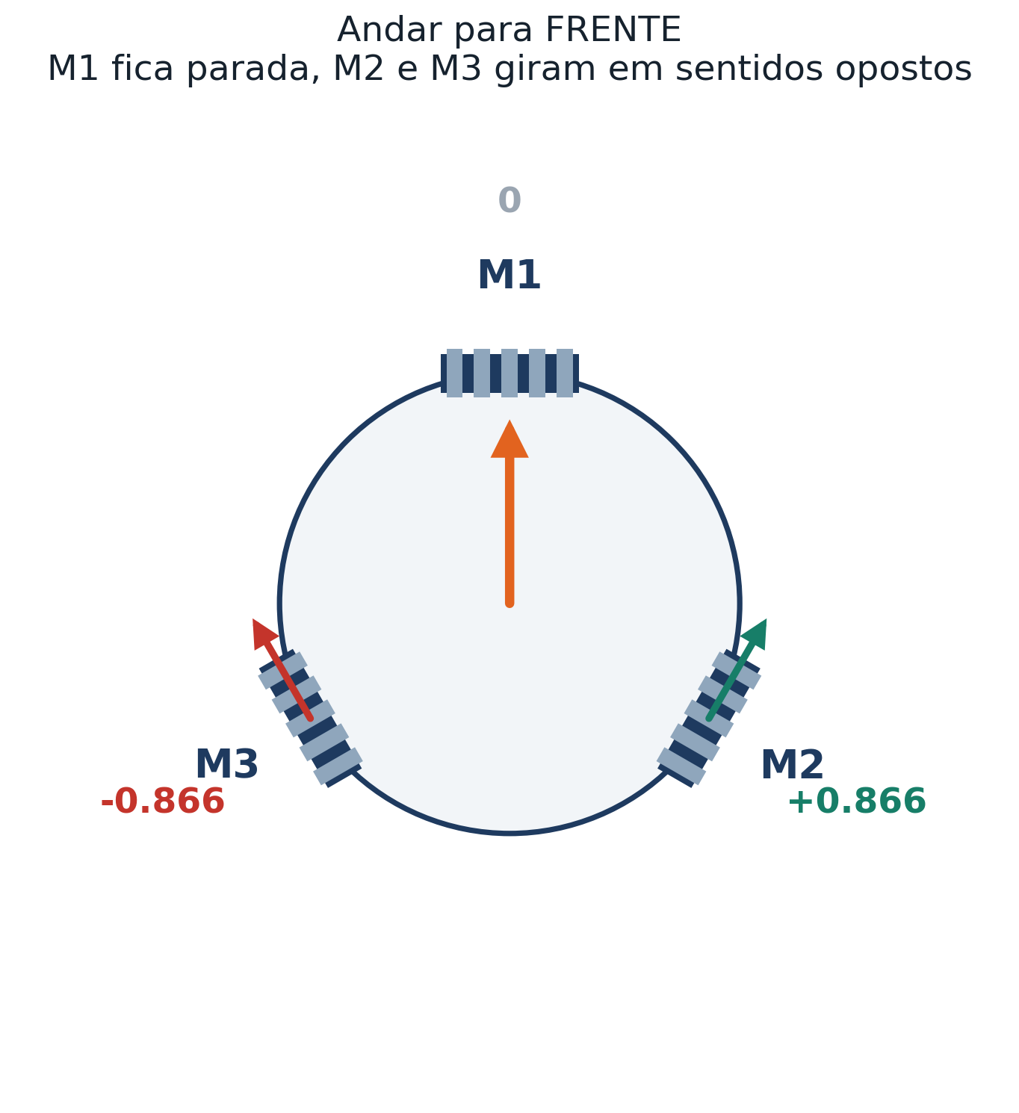
3
Caso 1: andar para frente
Comando: vx = 0, vy = 1, ω = 0
M1 fica parada — a seta dela é perpendicular ao movimento
M2 gira +0,866 e M3 gira −0,866
0,866 é √3/2: a projeção do movimento nas setas inclinadas
Duas rodas em sentidos opostos e uma parada: o robô anda reto para frente.
Notes:
Peça para a turma prever o sinal de M3 antes de mostrar. Erro clássico é achar que as duas giram no mesmo sentido.

Slide 14
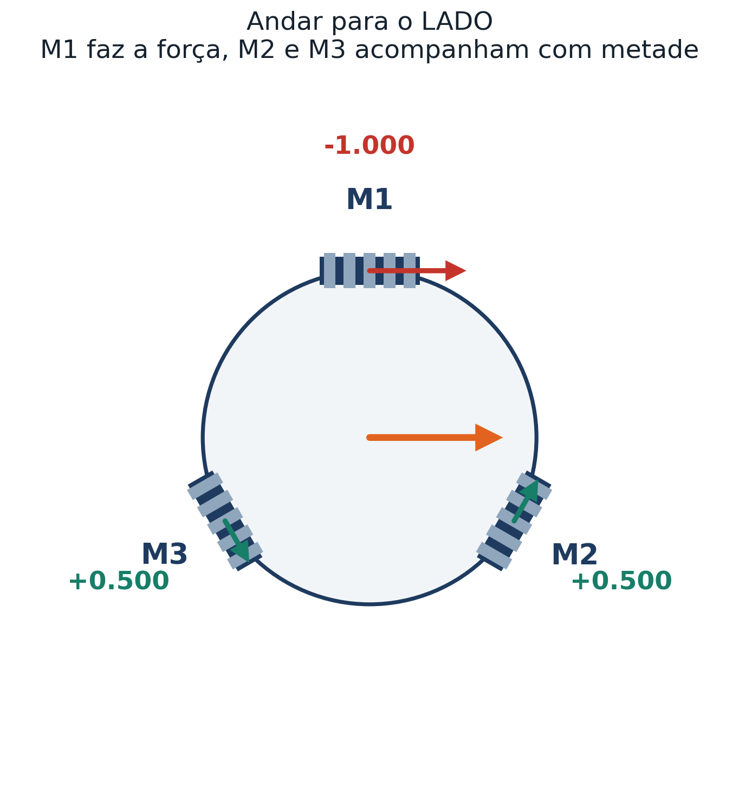
3
Caso 2: andar de lado
Comando: vx = 1, vy = 0, ω = 0
M1 faz a maior parte da força: −1
M2 e M3 acompanham com +0,5 cada
As componentes verticais de M2 e M3 se cancelam
Sem girar, sem manobrar: o robô simplesmente desliza para o lado.
Notes:
Mostre que 0,5 + 0,5 = 1 na horizontal, e que na vertical +√3/2 e −√3/2 se anulam. Por isso o robô não sobe nem desce.

Slide 15
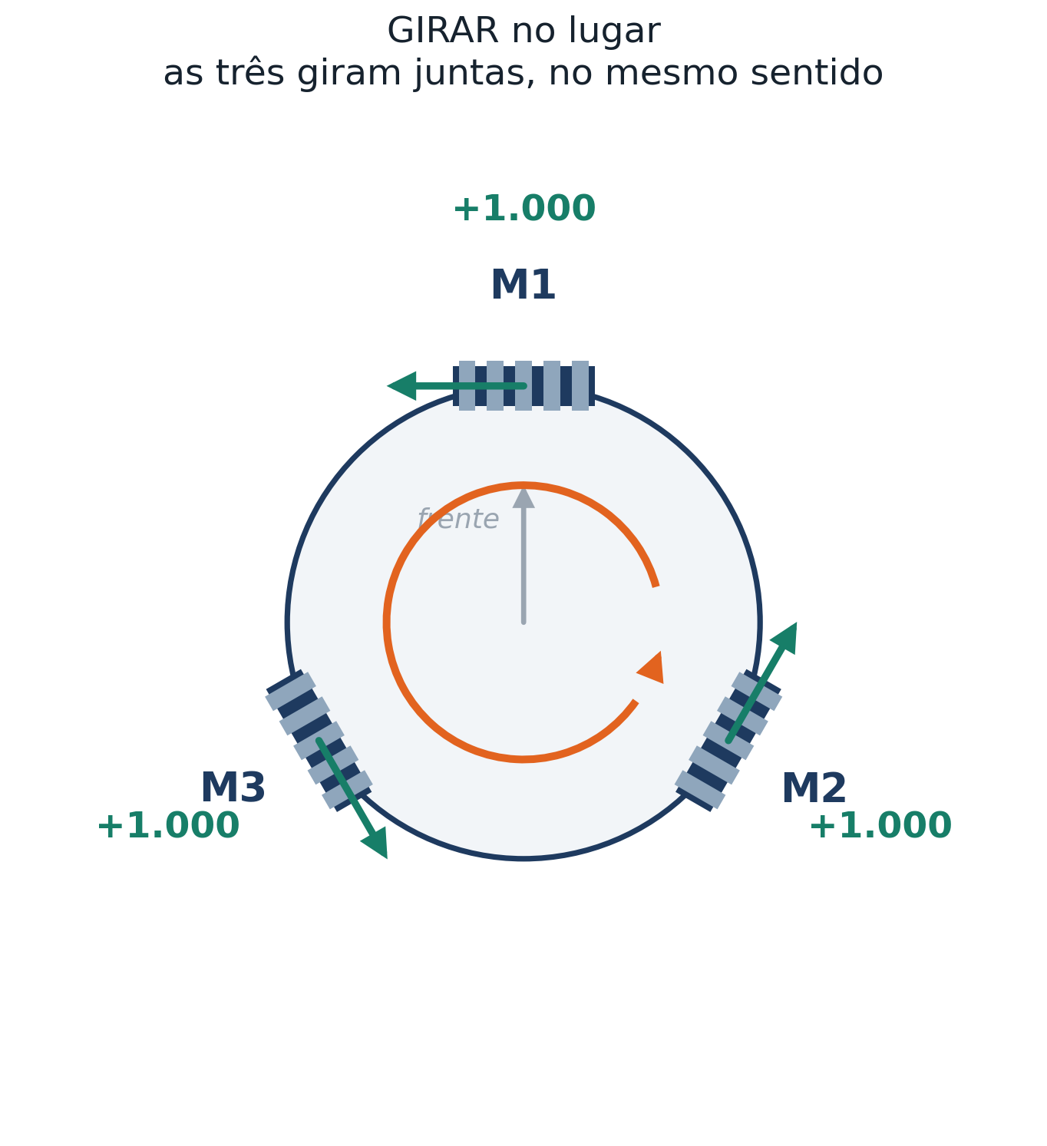
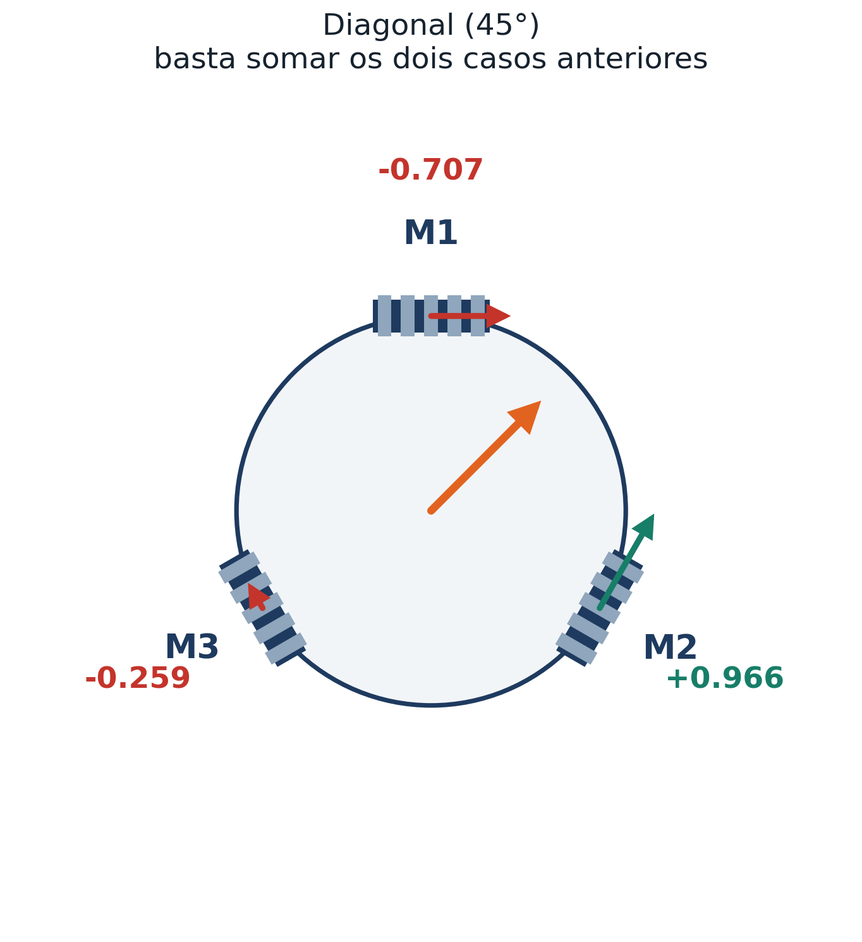
3
Casos 3 e 4: girar e combinar
Girar no lugar: as três recebem o mesmo valor, +1.
Diagonal: é a soma dos casos anteriores, nada novo.
Notes:
Ponto forte: como a conta é linear, qualquer movimento é a soma de frente + lado + giro. O robô pode andar na diagonal girando ao mesmo tempo.

Slide 16
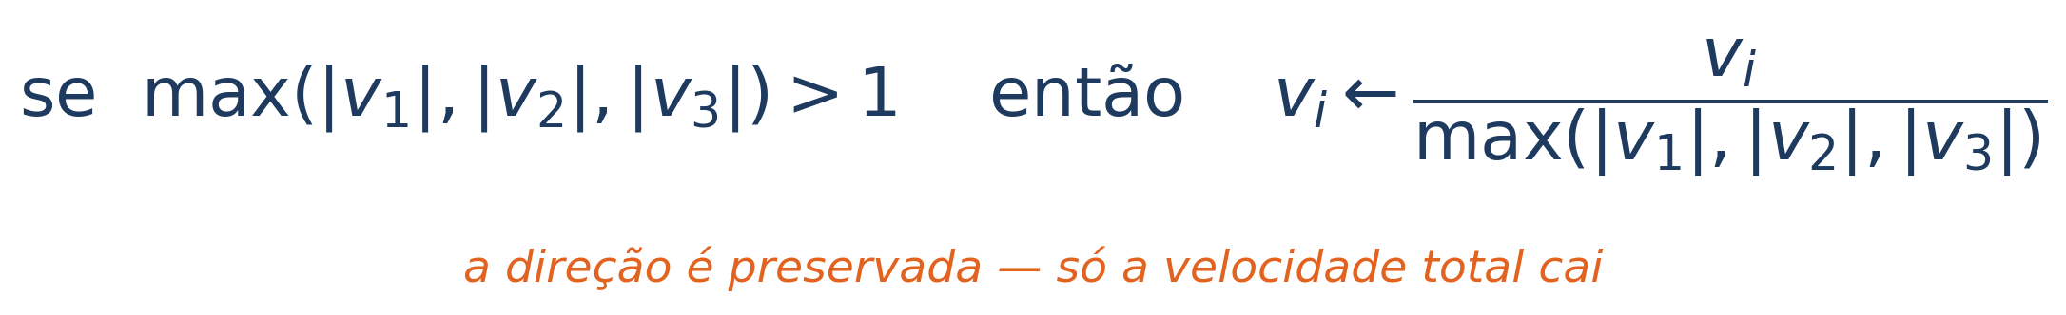
3
E quando a conta pede mais de 100%?
pedido
vy = 1 e ω = 0,5
a conta dá
+0,500 +1,366 −0,366
depois de normalizar
+0,366 +1,000 −0,268
O motor não gira mais que o máximo. Sem normalizar, ele satura e o robô sai torto.
Notes:
1,366 é impossível: é 136% do motor. Dividir os três pelo maior mantém a proporção, logo mantém a direção — só chega mais devagar.

Slide 17
3
As três linhas que fazem tudo isso
// cinemática das 3 rodas omni — OmnidriveSubsystem.java
double alvo1 = -vx + wz;
double alvo2 = 0.5*vx + (Math.sqrt(3)/2)*vy + wz;
double alvo3 = 0.5*vx - (Math.sqrt(3)/2)*vy + wz;
// normalização
double pico = max(|alvo1|, |alvo2|, |alvo3|);
if (pico > 1.0) { alvo1 /= pico; alvo2 /= pico; alvo3 /= pico; }
Cada linha é uma linha da matriz. A teoria inteira cabe em três instruções.
Depois disso, um PID em cada roda garante que o motor realmente chegue na velocidade pedida.
Notes:
Mostre o arquivo real no projetor se der. Conectar o slide ao código que roda no robô é o momento em que a turma acredita na matemática.

Slide 18
4
Além do joystick
O giroscópio para não se perder e os encoders para saber onde chegou
Notes:
Últimos 12 minutos.

Slide 19
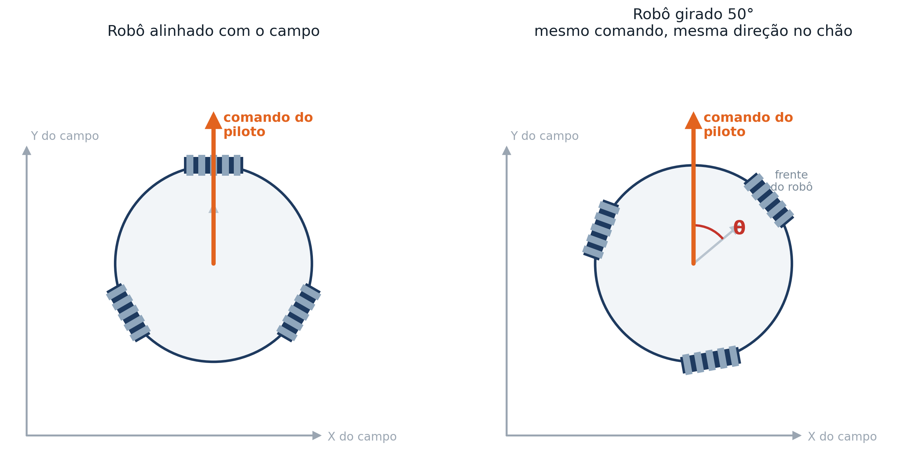
4
Orientação de campo: o robô gira, o comando não
Sem isso, o piloto precisa pensar 'onde é a frente do robô agora?'. Com isso, empurrar o joystick para longe sempre manda o robô para longe.
Notes:
Deixe alguém pilotar sem orientação de campo por 30 segundos. Todo mundo erra. Depois ligue e mostre a diferença.

Slide 20
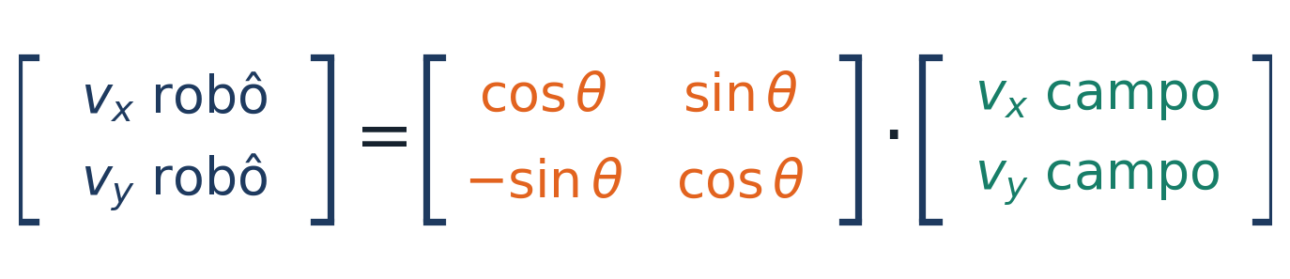
4
A conta que o giroscópio permite
O giroscópio mede θ, o quanto o robô já girou desde o início
Giramos o vetor de comando por −θ antes de ele entrar na matriz
É a mesma matriz de rotação que vocês viram em trigonometria
Zerar o giroscópio é o que define qual direção passa a ser 'para frente'
Com θ = 0 a matriz vira a identidade: o comando passa direto, sem correção nenhuma.
Notes:
Conexão direta com a aula de rotação de eixos. Vale mostrar que, com θ = 0, a matriz vira a identidade e nada muda.

Slide 21
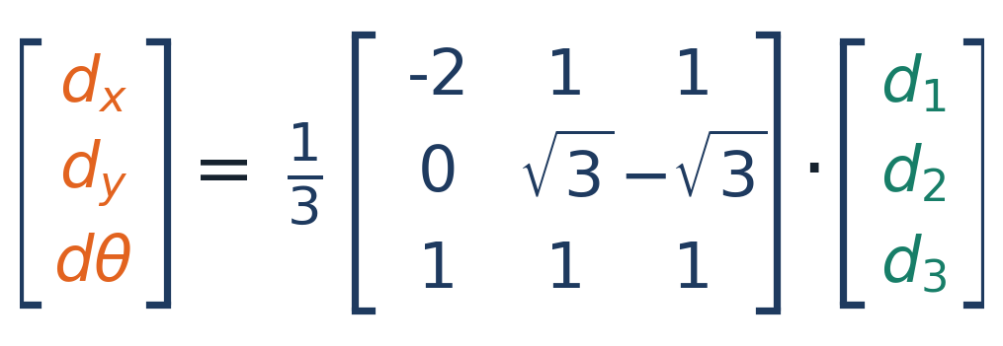
4
Encoders: a mesma matriz, ao contrário – Rodas → posição
Os encoders contam quanto cada roda girou
Invertendo a matriz, descobrimos para onde o robô andou
É a mesma geometria, lida no sentido contrário
Isso chama odometria: o robô sabe onde está sem GPS
double dTheta = (d1 + d2 + d3) / 3.0;
double dx = dTheta - d1;
double dy = (d2 - d3) / Math.sqrt(3);
Três linhas de novo — e o robô passa a saber quantos centímetros já percorreu.
Notes:
Cinemática direta: Sensoriamento: Pega a leitura dos encoders das rodas e calcula o quanto o robô se moveu no mundo para atualizar o mapa.
Toda matriz invertível pode ser lida nos dois sentidos: comando -> rodas, e rodas -> movimento. É o mesmo conceito de sistema linear que eles já viram.
ela calcula o deslocamento real do robô no espaço a partir da leitura dos encoders de cada roda.

Slide 22
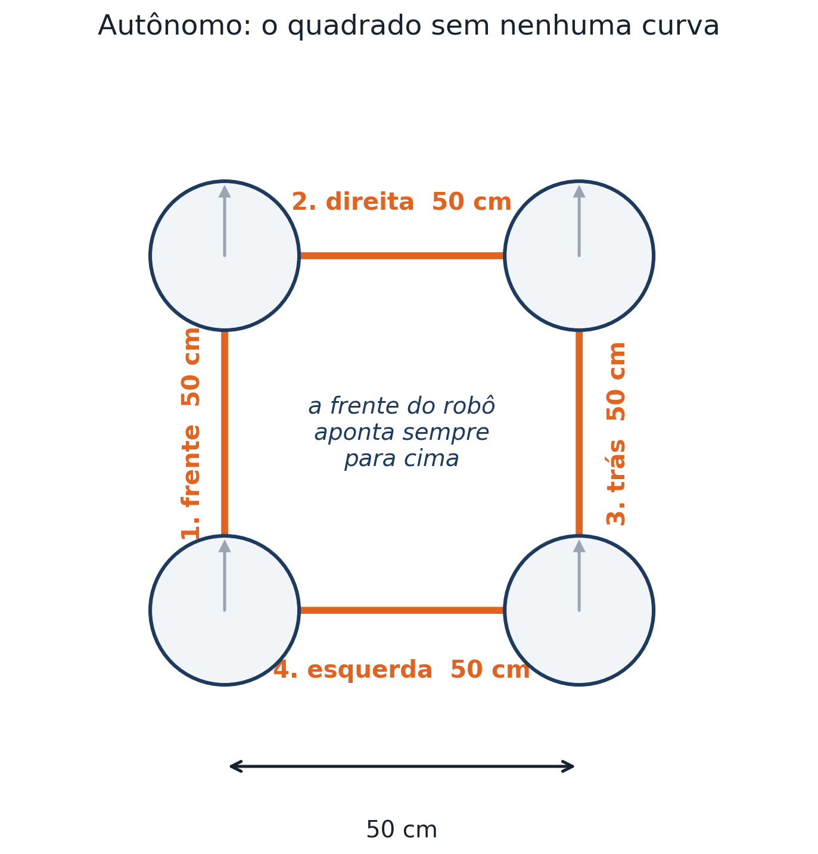
4
Juntando tudo: um quadrado de 50 cm
Quatro trechos retos, nenhuma curva
A frente do robô aponta para o mesmo lado o tempo todo
Os encoders dizem quando os 50 cm terminaram
O giroscópio corrige qualquer desvio de rumo no caminho
leg(drive, 0, 1, 0.50); // frente
leg(drive, 1, 0, 0.50); // direita
leg(drive, 0, -1, 0.50); // trás
leg(drive, -1, 0, 0.50); // esquerda
Notes:
Feche o ciclo: cada número (0,1), (1,0)... é o vetor direção que entra na matriz do começo da aula. Se der, rode o autônomo ao vivo agora.

Slide 23
Cinco coisas para levar
1
No plano existem três movimentos: lado, frente e giro.
2
A roda omni empurra num eixo e escorrega no outro — é isso que permite somar movimentos.
3
A velocidade de cada roda é a projeção do vetor de comando na seta daquela roda.
4
As três projeções formam uma matriz que só depende de como o robô foi montado.
5
Invertendo essa matriz, os encoders contam para onde o robô andou.
Notes:
Feche perguntando: 'o que muda na matriz se a gente usar quatro rodas omni em vez de três?' Boa deixa para a próxima aula.

Slide 24
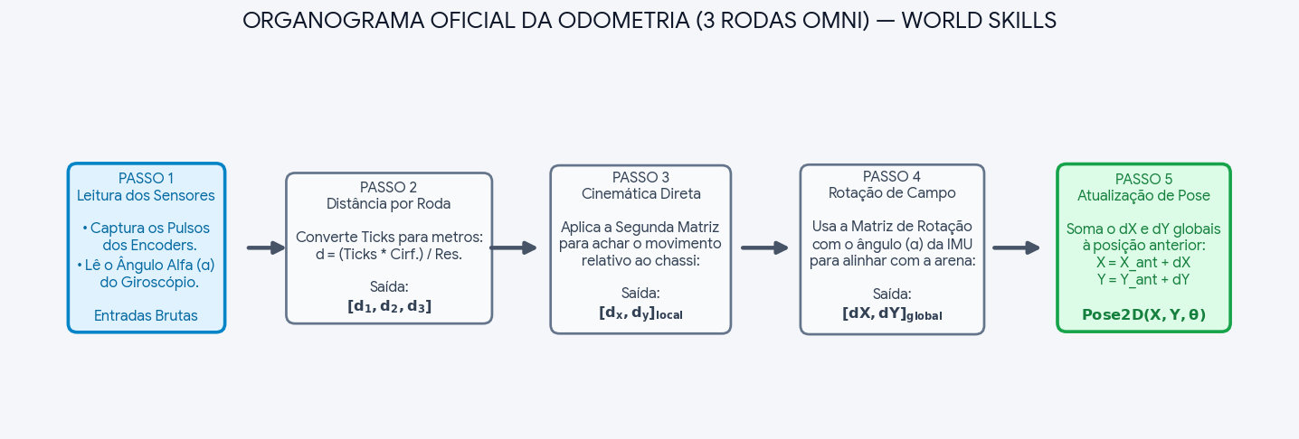

Slide 25
